Slide 1

Click, Check, Contract –
Smarte Vertragsprozesse in SAPUI5
Stefan Triendl (Vertrieb) – XFT GmbH
Hamburg, 26. Juni 2025 – Procurement Summit

Slide 2



Roadmap
Begrüßung und Kurzvorstellung der XFT GmbH
Die Notwendigkeit des Vertragsmanagements
Click, Check, Contract – XFT Contract Manager 4S4
Highlights und Fragerunde

Slide 3




SAP in der DNA
Wer wir sind, wofür wir stehen

Slide 4


XFT in Zahlen
4 Geschäftsführer
3 Standorte
>90 Mitarbeiter
100%
>400
Kunden
>10
Partner
Procurement Summit 2025 – Vortrag zum Thema Click, Check, Contract – Smarte Vertragsprozesse in SAPUI5

Slide 5
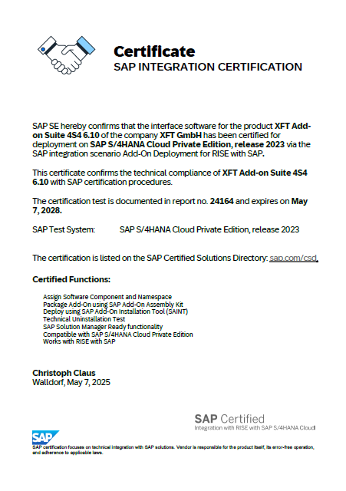
Wie Kunden von unserer SAP-Partnerschaft profitieren

Slide 6
Roadmap
Begrüßung und Kurzvorstellung der XFT GmbH
Die Notwendigkeit des Vertragsmanagements
Click, Check, Contract – XFT Contract Manager 4S4
Highlights und Fragerunde

Slide 7





Die Notwendigkeit des Vertragsmanagements
Integriert in alle Unternehmensbereiche und Prozesse
Einkauf
IT
🔒📄
Revisionssicherheit und Compliance
Fristen und Terminüberwachung
Recht
Vertrieb
Echtzeitdaten- und Automatisierung

Slide 8
Roadmap
Begrüßung und Kurzvorstellung der XFT GmbH
Die Notwendigkeit des Vertragsmanagements
Click, Check, Contract – XFT Contract Manager 4S4
Highlights und Fragerunde

Slide 9
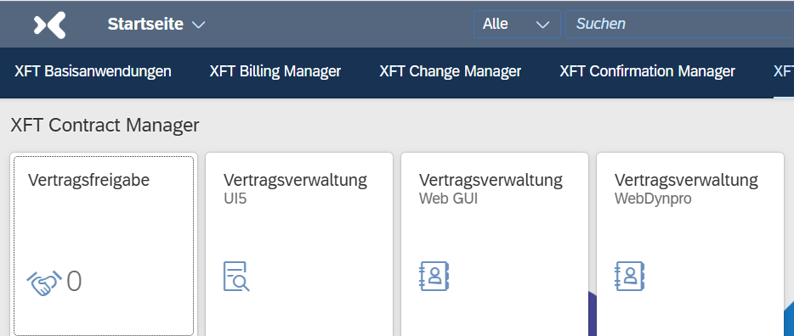
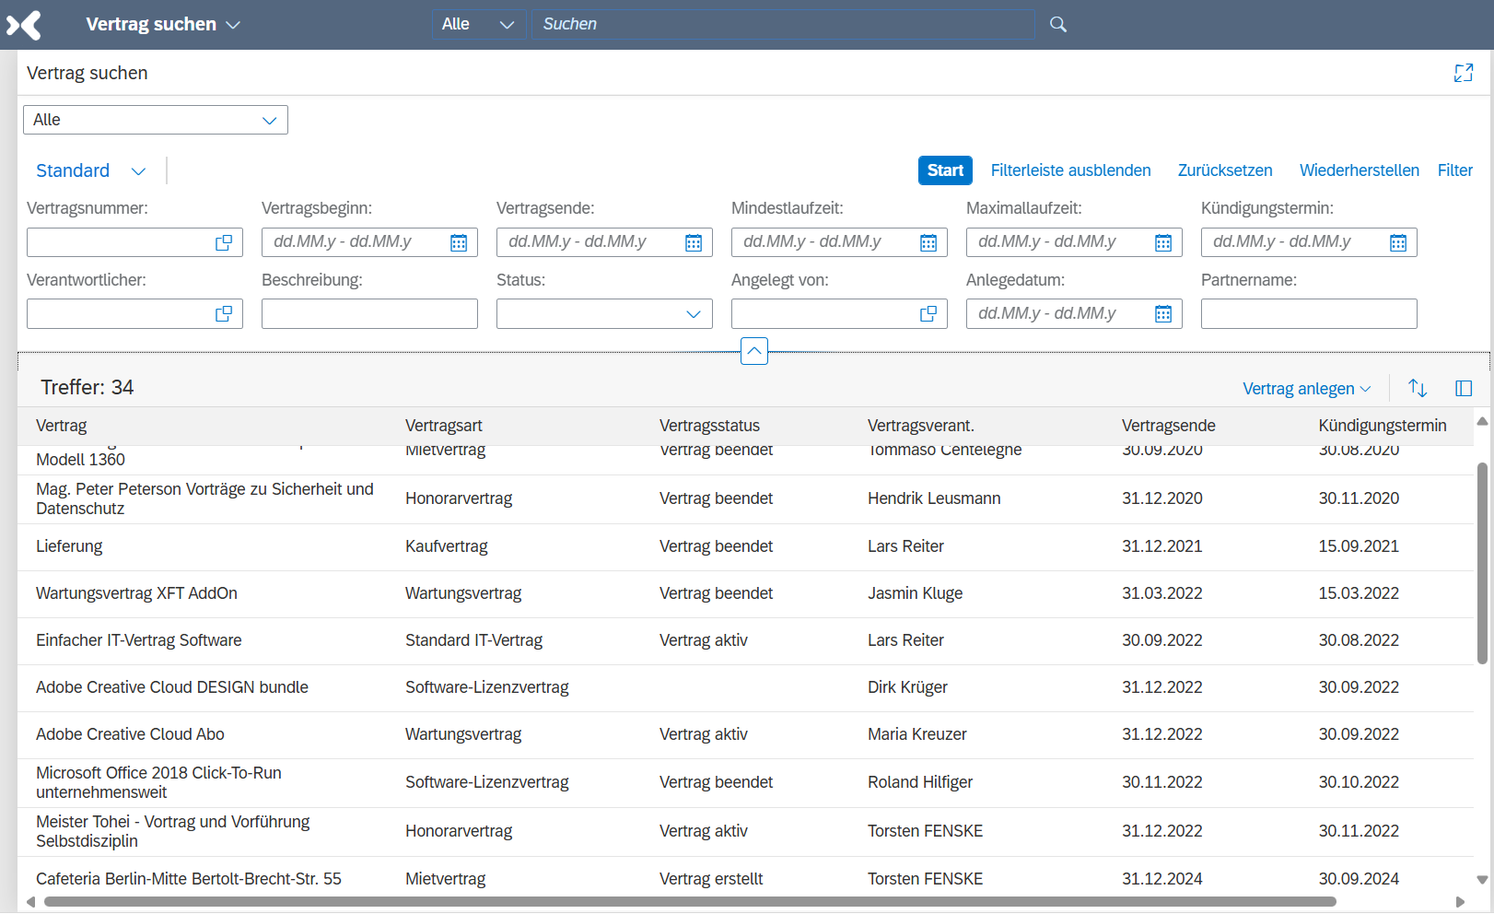
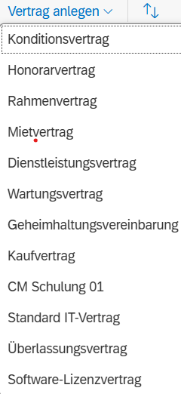
Einstieg in die UI5 Oberfläche des XFT Contract Managers 4S4
Vertragssuche / Vertragsanlage
Filterleiste nach verschiedenen Kriterien wie bspw. Vertragsart, Vertragsnummer oder verschiedenen Terminen
Überblick der Trefferliste

Slide 10
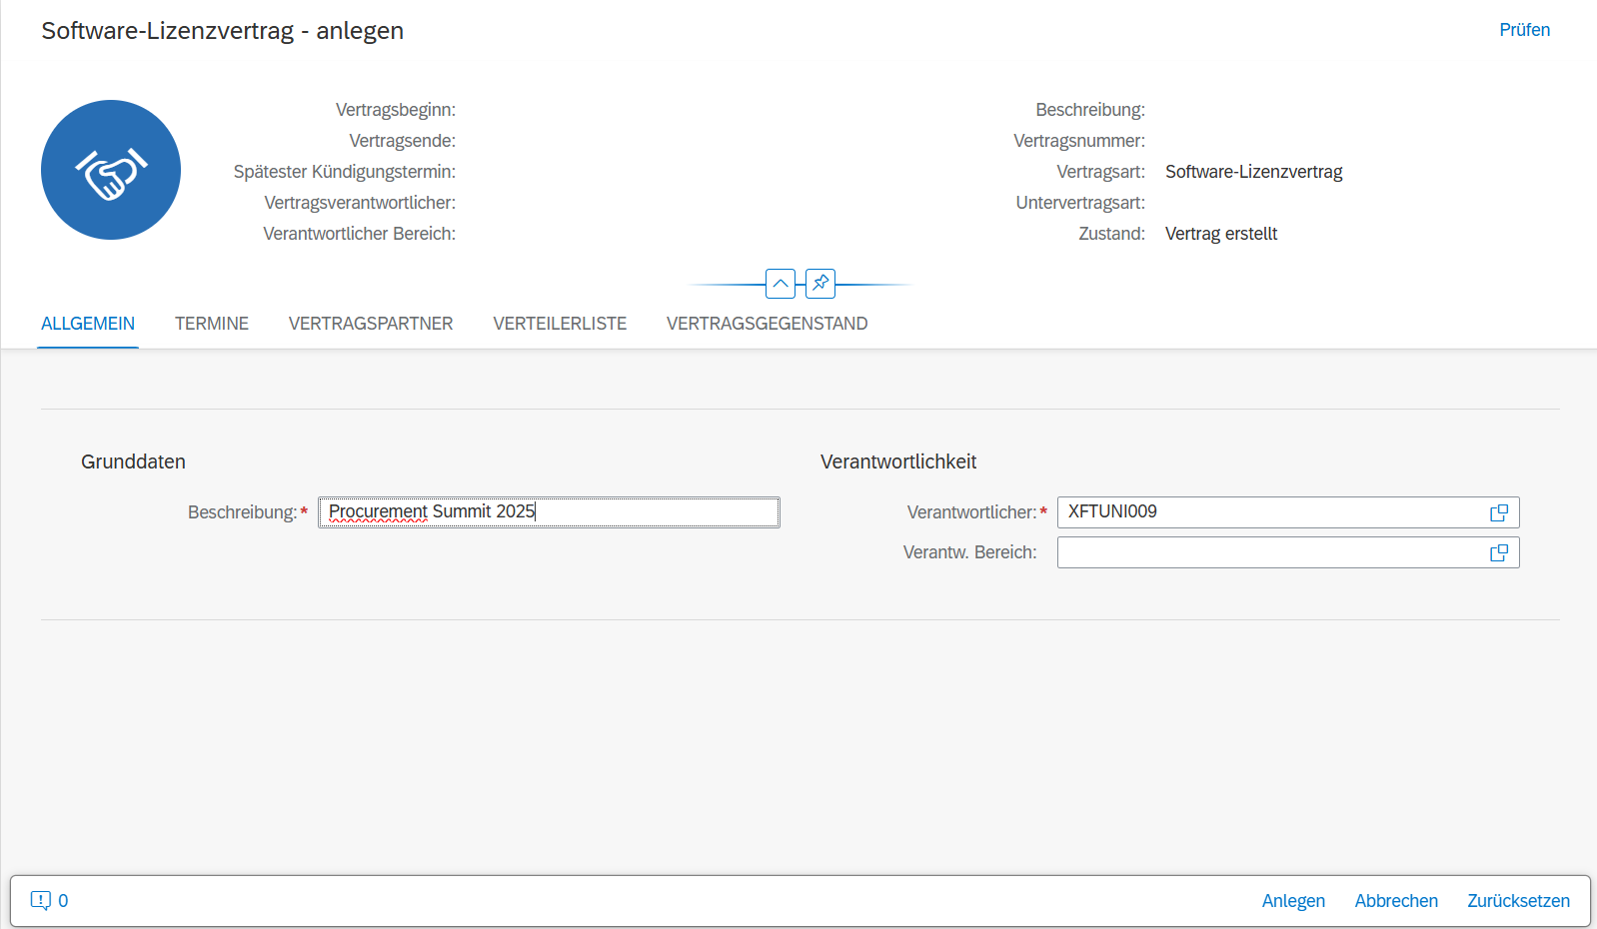
XFT Contract Manager 4S4
Vertragsaktenanlage in SAPUI5 - Allgemeine Informationen
Maske zur Erfassung der Vertragsart:
Pflege von allgemeinen Vertragsinformationen
Terminverwaltung / Verteilerliste
Verknüpfung zu Vertragspartnern
Pflege erster Grunddaten zum Vertrag (Diese können dann nach der Vertragsaktenanlage noch weiter ergänzt werden).

Slide 11
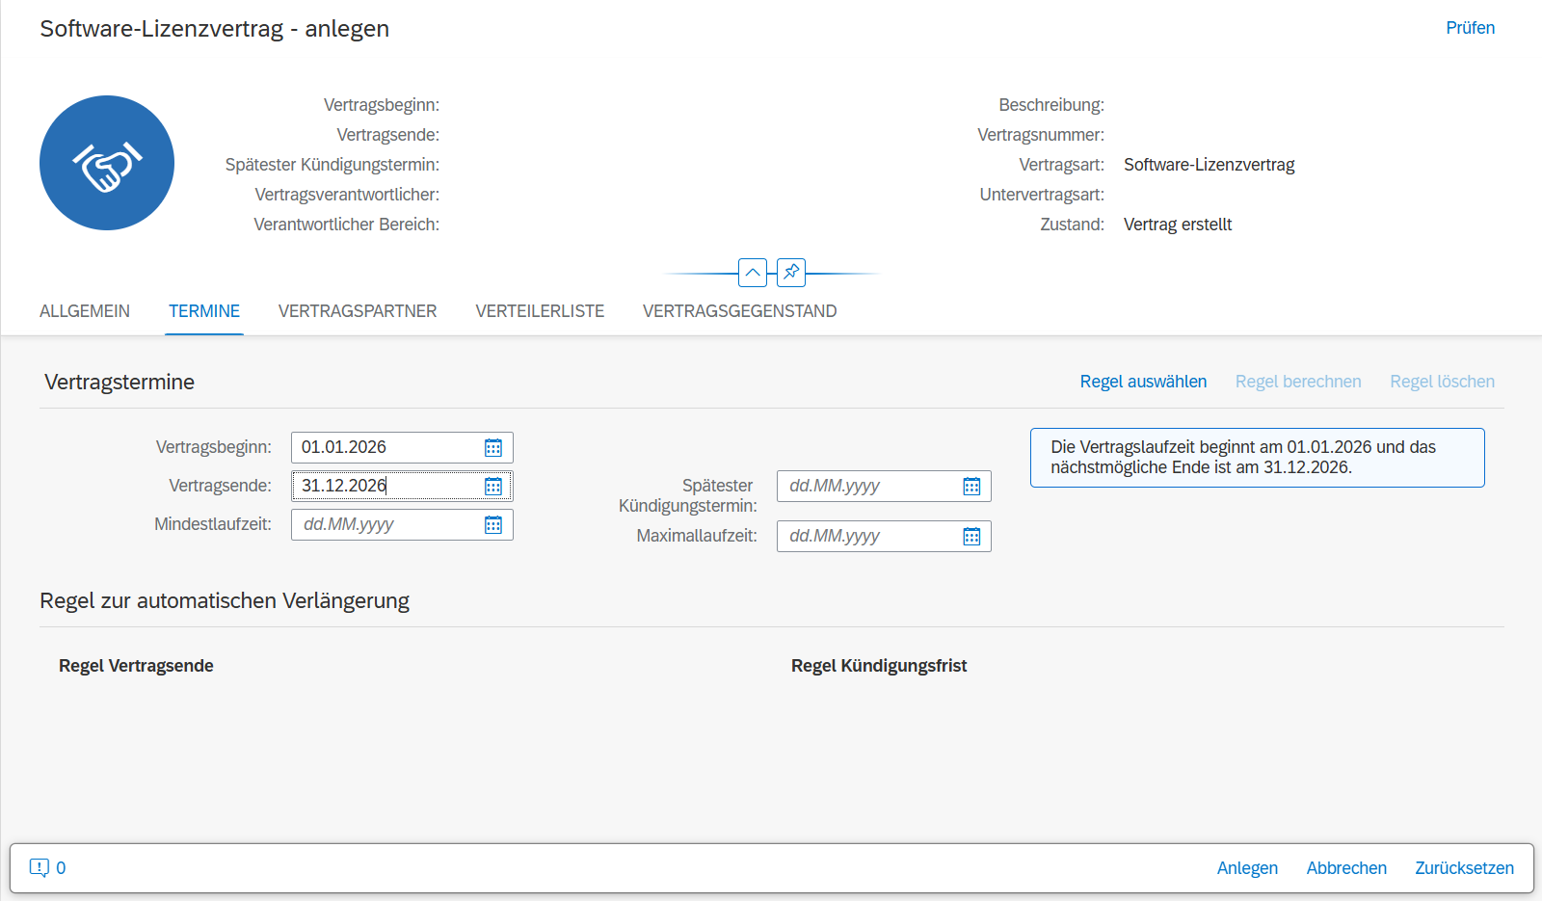
XFT Contract Manager 4S4
Vertragsaktenanlage in SAPUI5 - Terminverwaltung
Anlage von vertragsrelevanten Terminen inklusive der automatischen Berechnung von Vertragslaufzeiten und Kündigungsfristen.

Slide 12
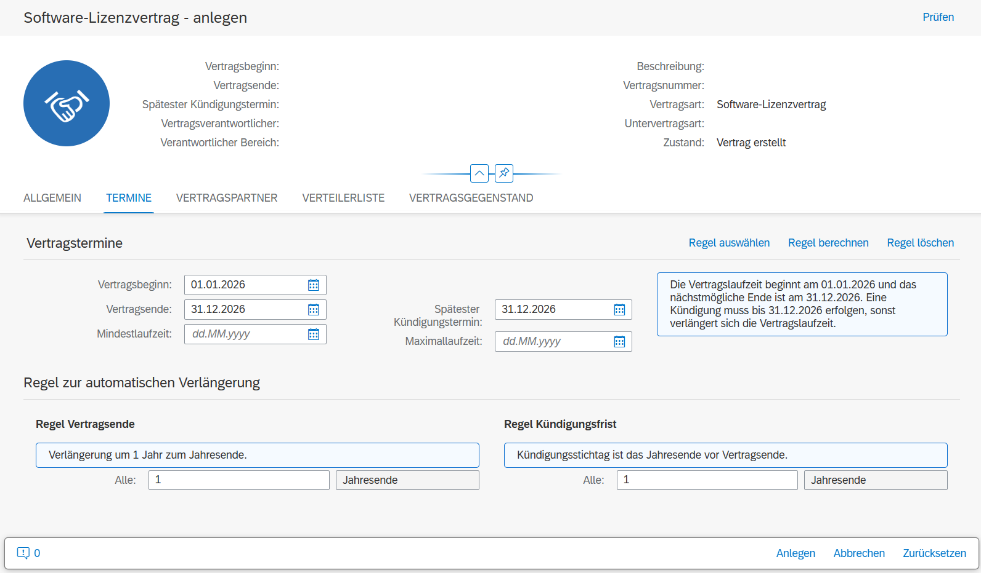
XFT Contract Manager 4S4
Vertragsaktenanlage in SAPUI5 - Terminverwaltung
Automatische Berechnung der Kündigungsfristen auf Basis der zuvor ausgewählten Regeln.

Slide 13
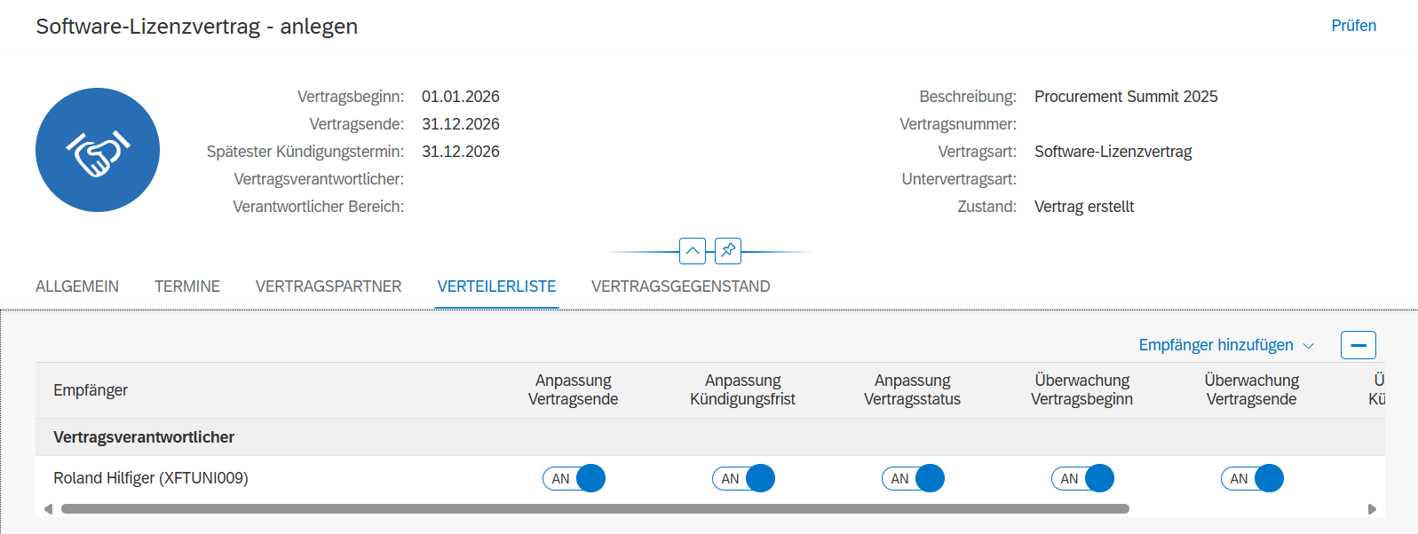
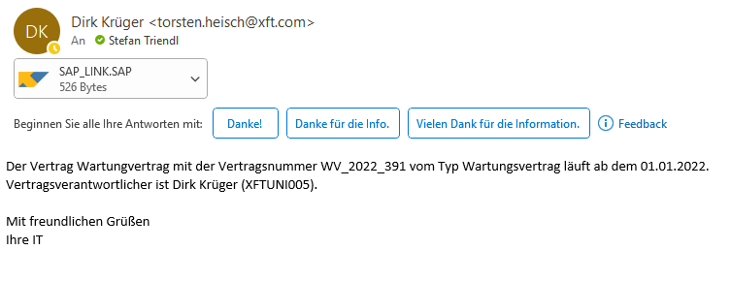
XFT Contract Manager 4S4
Vertragsaktenanlage in SAPUI5 - Verteilerliste
Über die Verteilerliste können weitere vertragsverantwortliche Personen / Bereiche gepflegt werden und festgelegt werden wann und zu welchen Vertragsereignissen diese automatische informiert werden. Bspw. 2 oder 3 Wochen vor Vertragsende.
SAP-Link zum direkten Direkter Absprung in die Vertragsakte.
Frei anpassbarer Informationstext zur verlinkten Vertragsakte.

Slide 14
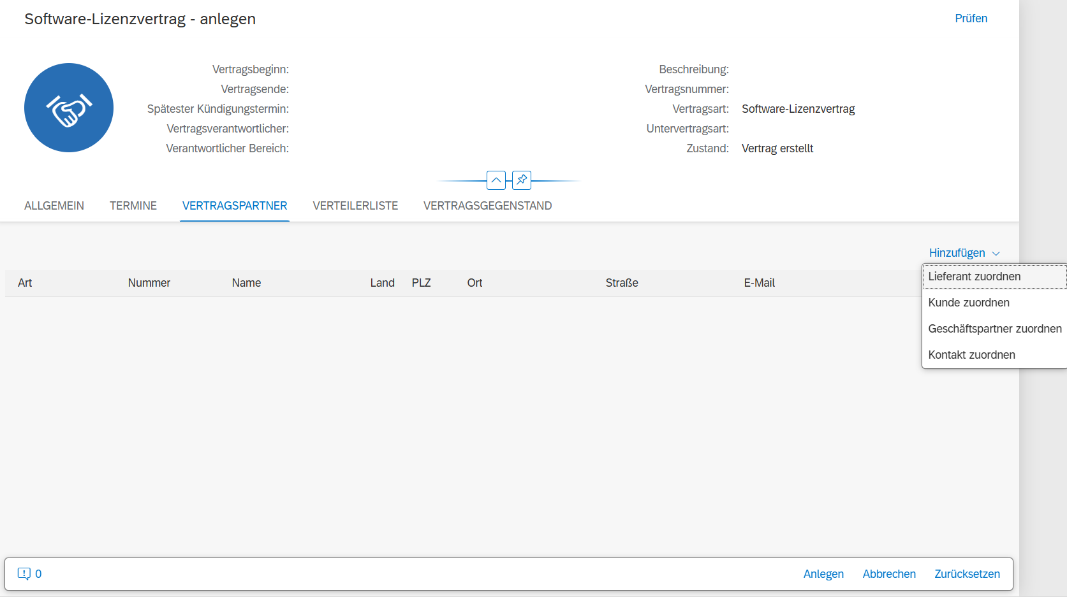
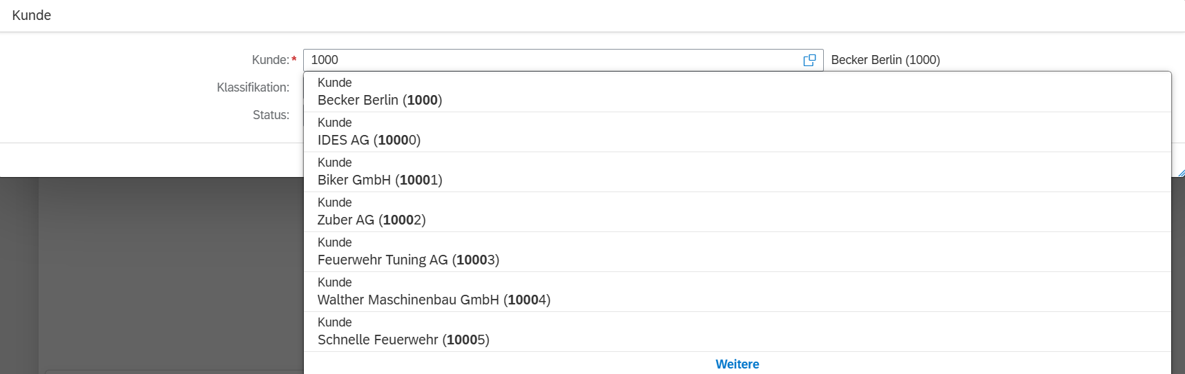
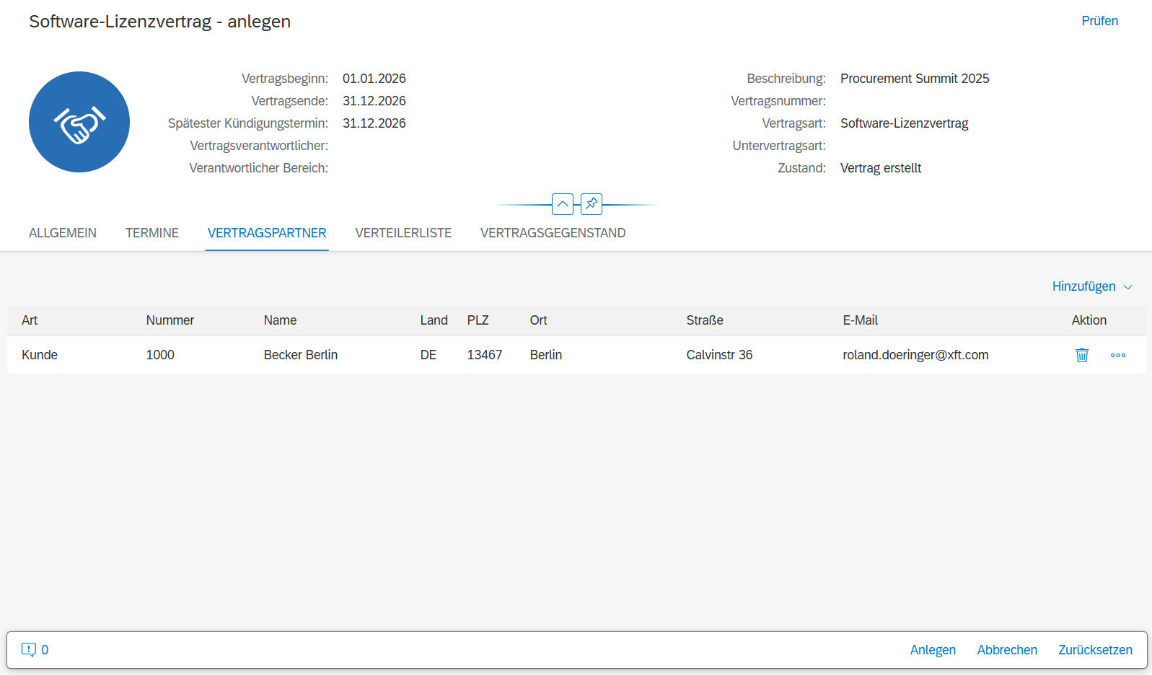
XFT Contract Manager 4S4
Vertragsaktenanlage in SAPUI5 Verknüpfung der Vertragspartner und Vertragsgenstände

Slide 15
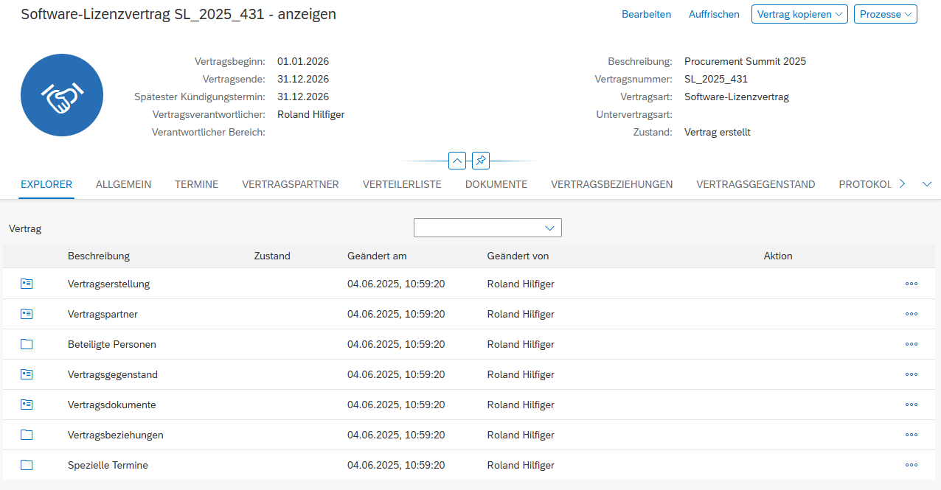
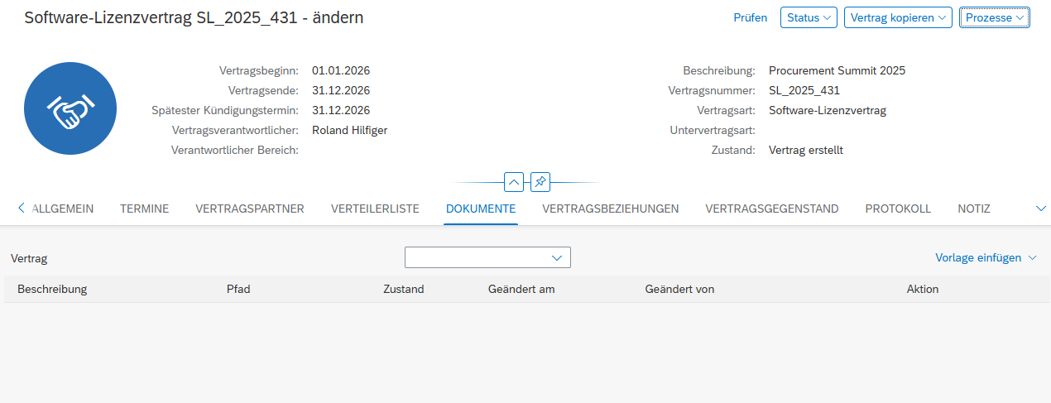
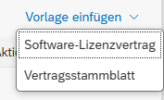
XFT Contract Manager 4S4
Überblick der Vertragsaktenstruktur

Slide 16
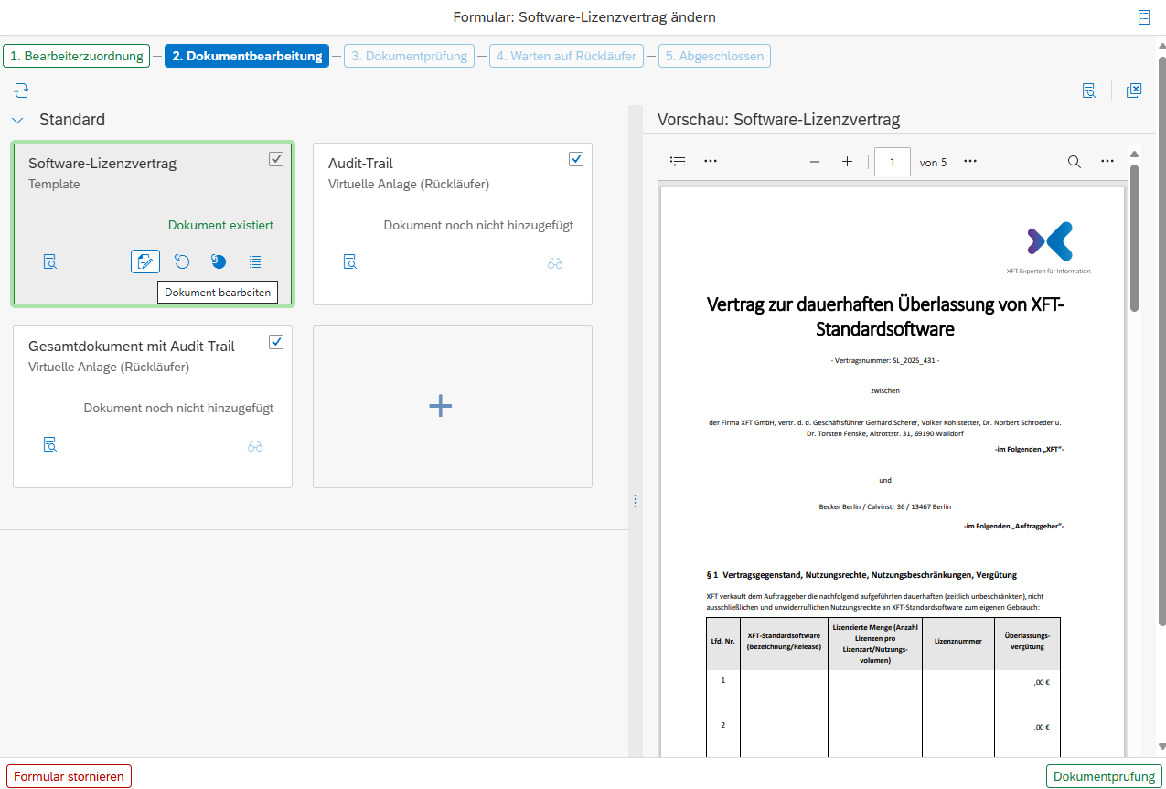
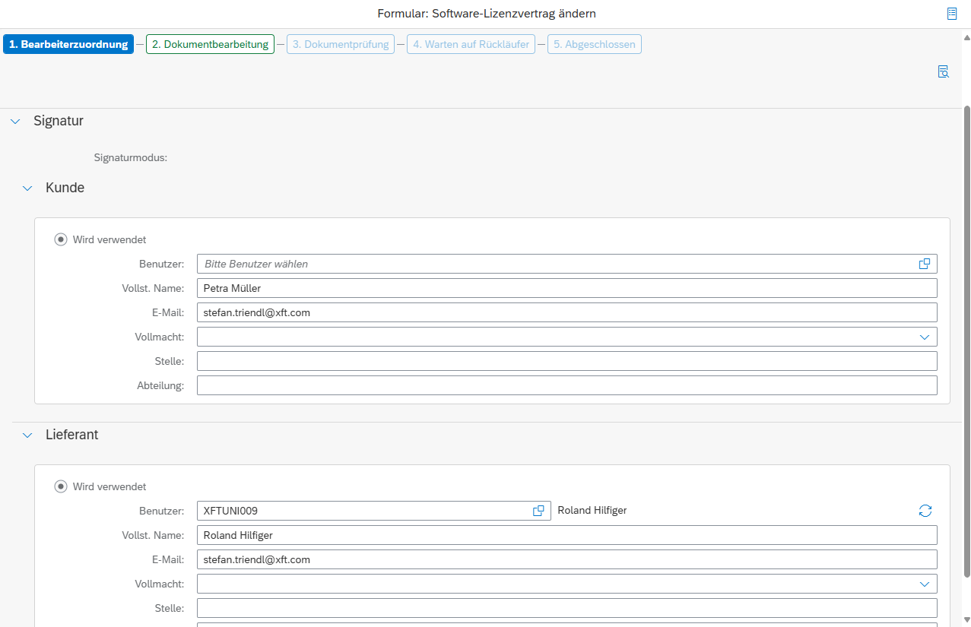
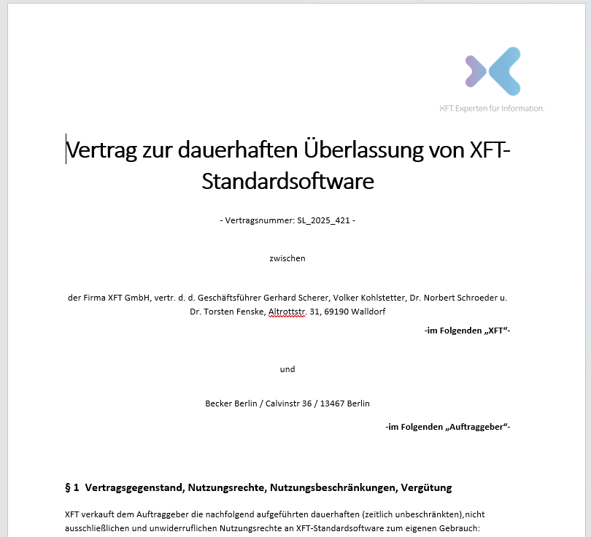
XFT Contract Manager 4S4
Automatische Erstellung des Vertragsdokuments

Slide 17
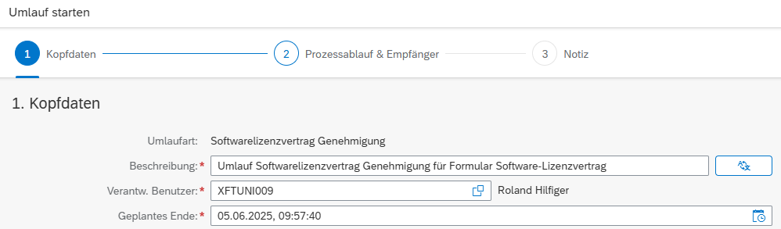
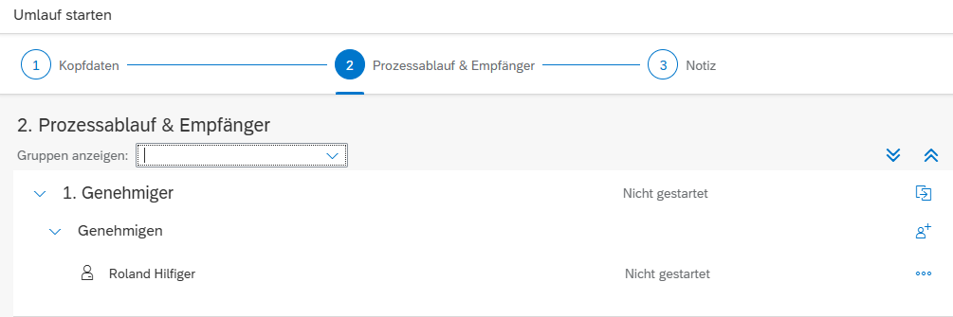
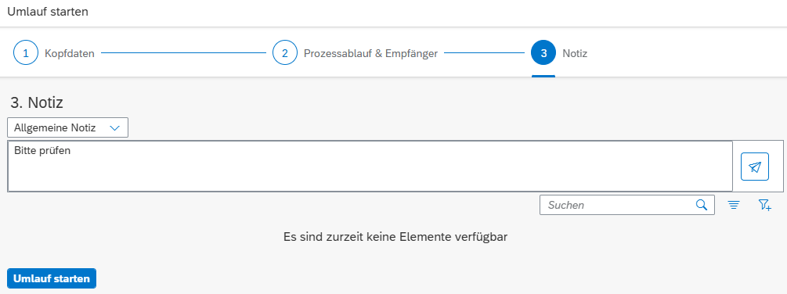
XFT Contract Manager 4S4
Workflow zur Vertragsdokumentprüfung

Slide 18
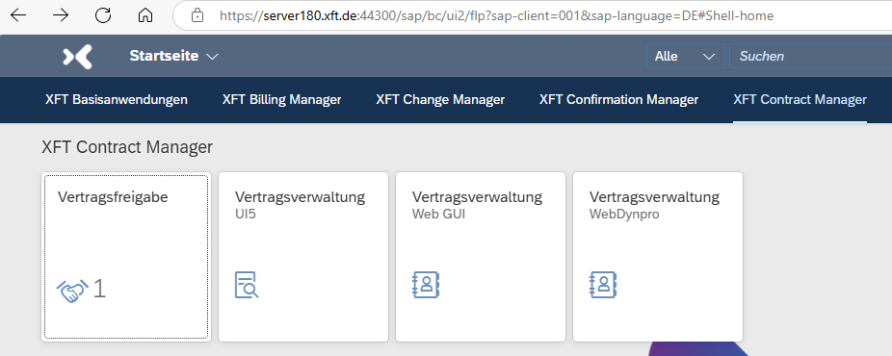
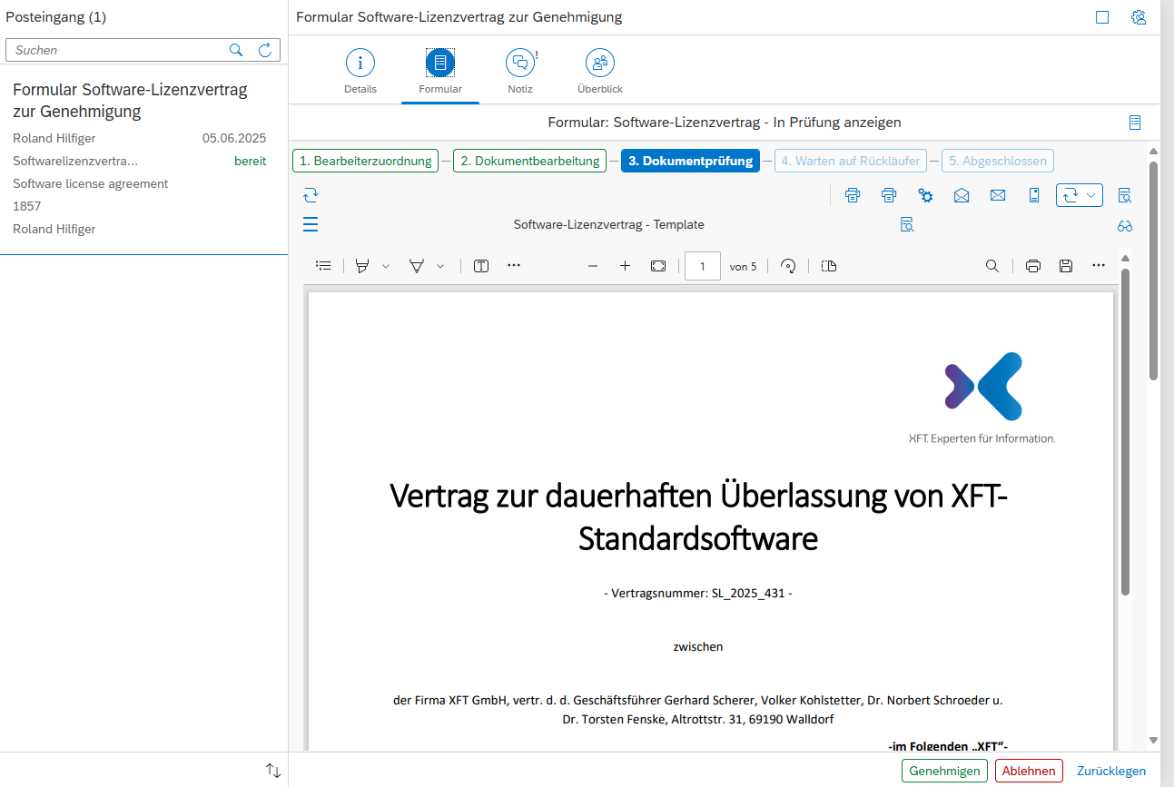
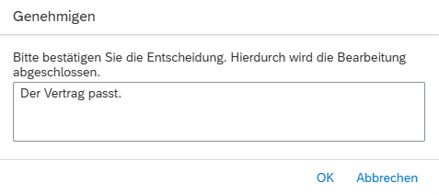
XFT Contract Manager 4S4
Workflow - Vertragsfreigabe

Slide 19
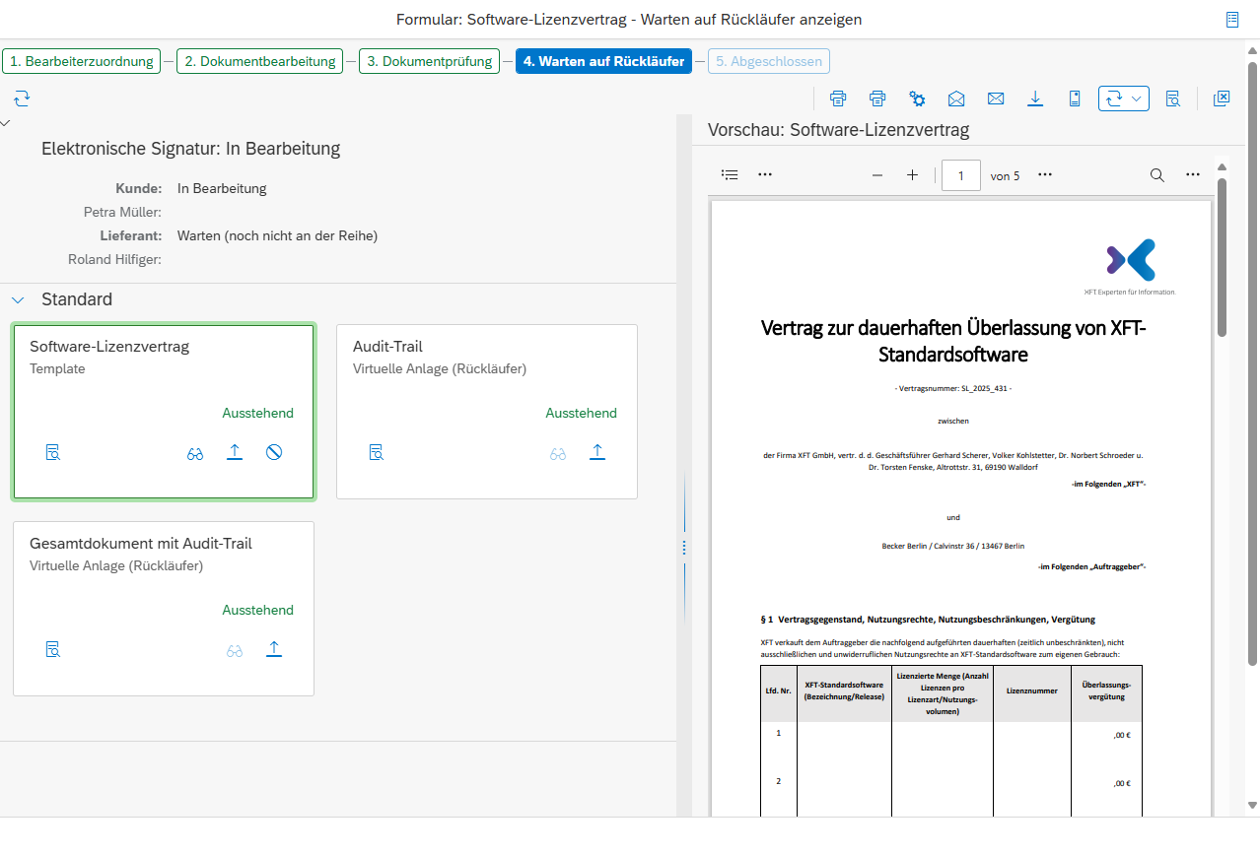
XFT Contract Manager 4S4
Automatischer Start des E-Signaturprozesses
Der E-Signatur-Prozess wurde nach Beendigung der internen Freigabe automatisch gestartet. Die hierfür relevanten Informationen wurden aus den Kundendaten entnommen.

Slide 20
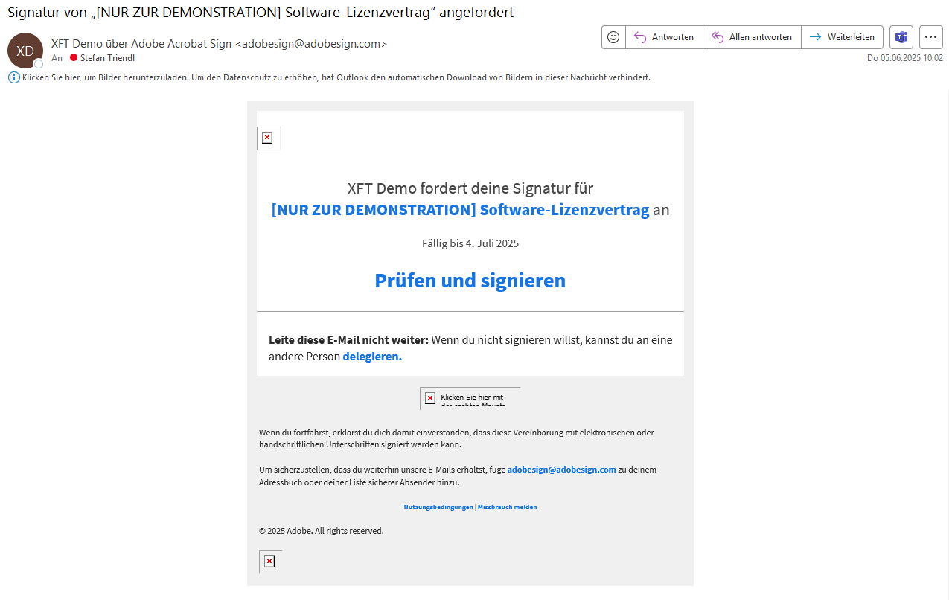
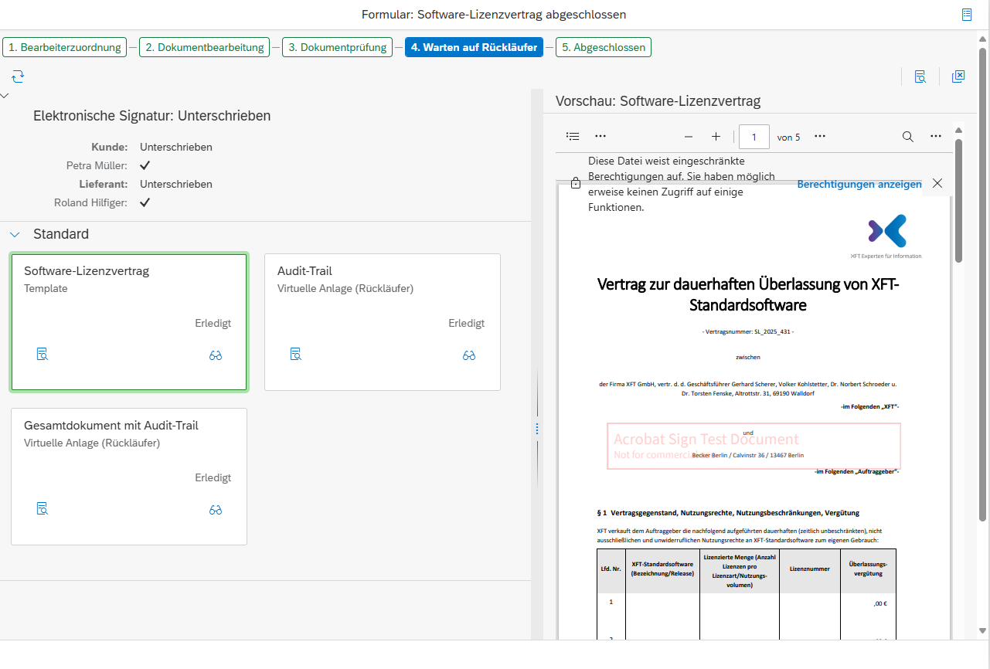
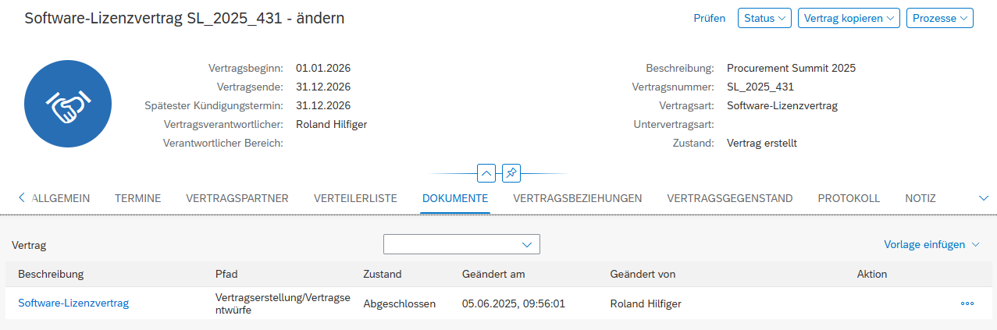
XFT Contract Manager 4S4
Finale Unterschrift und Ablage des signierten Vertragsdokuments

Slide 21
Roadmap
Begrüßung und Kurzvorstellung der XFT GmbH
Die Notwendigkeit des Vertragsmanagements
Click, Check, Contract – XFT Contract Manager 4S4
Highlights und Fragerunde

Slide 22

Highlights
Abbildung des gesamten Vertragslebenszyklus
Hohe Automatisierung & nahtlose Integration in weitere Unternehmensprozesse (SAP MM (Einkauf) und SAP SD (Vertrieb))
KI-Funktionalitäten
Benutzerfreundliche mobile Oberflächen (SAPUI5)

Slide 23
Disclaimer XFT
Es ist unmöglich in einer Publikation Fehlerfreiheit zu garantieren. Daher behält sich XFT das Recht vor, Publikationen und die in ihnen enthaltene Informationen ohne vorherige Ankündigung zu ändern. Die Haftung für Korrektheit, Vollständigkeit und Aktualität der bereitgestellten Informationen ist ausgeschlossen.
Die Informationen in dieser Publikation sind vertraulich und stehen im geistigen Eigentum der XFT und dürfen ohne ihre Zustimmung nicht Dritten mitgeteilt werden. XFT steht in keinerlei Verpflichtung, in dieser Publikation vorgestellte Geschäftsmaßnahmen zu implementieren oder Funktionen zu entwickeln und zu Veröffentlichen.
Die Informationen in dieser Publikation stellen keine Verpflichtung dar und aus ihnen ergibt sich auch keinerlei Verpflichtung der XFT. Diese Publikation dient lediglich informellen Zwecken und ist kein Bestandteil eines bestehenden oder erst noch zu entstehenden Vertrages.

Slide 24



Sie finden uns am Stand B 54

Slide 25
Einstieg in die UI5 Oberfläche des XFT Contract Managers 4S4
Vertragssuche / Vertragsanlage
Filterleiste nach verschiedenen Kriterien wie bspw. Vertragsart, Vertragsnummer oder verschiedenen Terminen
Überblick der Trefferliste

Slide 26




Highlights und Fragerunde
26

Slide 27
Click, Check, Contract – XFT Contract Manager 4S4
27

Slide 28
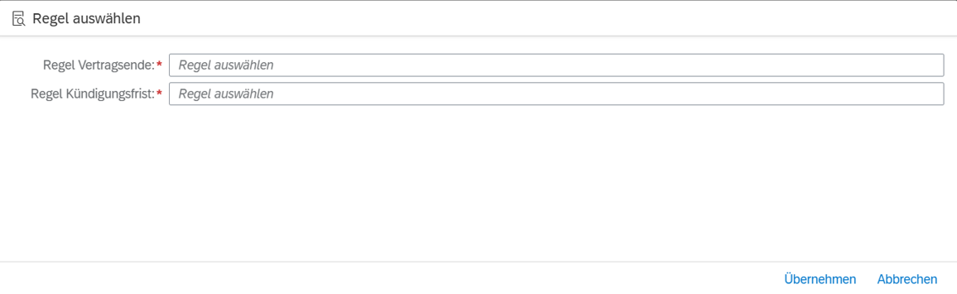
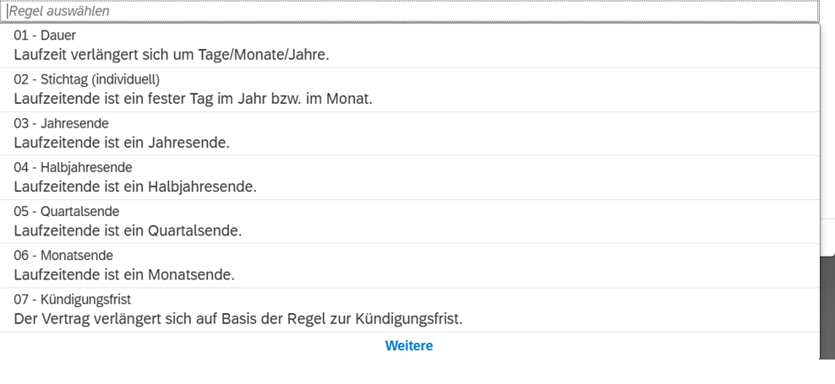
XFT Contract Manager 4S4
Vertragsaktenanlage in SAPUI5 - Terminverwaltung

Slide 29






Produkte im Überblick
Lösungsplattform
XFT Task Manager 4S4
XFT Queue Manager 4S4
XFT Compliance Cycle 4S4
XFT Document Composer 4S4
Grundlage für viele Projektlösungen!
Personalwesen
XFT Personnel File 4S4
XFT Personnel Manager 4S4
XFT Zeugnismanager 4S4
Einkauf & Recht
XFT Contract Manager 4S4
XFT Purchase Manager 4S4
XFT Confirmation Manager 4S4
XFT Invoice Manager 4S4
Rechnungswesen
XFT Invoice Manager 4S4
XFT Billing Manager 4S4
Vertrieb & Service
XFT Contract Manager 4S4
XFT Sales Manager 4S4
XFT Sales Document Cycle 4S4
XFT Billing Manager 4S4
XFT Machine File 4S4
Produkt & Qualität
XFT PPAP File 4S4
XFT Material Creation 4S4
XFT Project File 4S4
XFT Change Manager 4S4

Slide 30
Einstieg in die UI5 Oberfläche des XFT Contract Managers 4S4
Vertragssuche / Vertragsanlage
Filterleiste nach verschiedenen Kriterien wie bspw. Vertragsart, Vertragsnummer oder verschiedenen Terminen
Überblick der Trefferliste

Slide 31
Die Notwendigkeit des Vertragsmanagements
31

Slide 32

Die Notwendigkeit des Vertragsmanagements

Slide 33
Warum ist das Thema Vertragsmanagement so wichtig und sollte SAP-seitig abgebildet werden
Im Zentrum das Vertragsmanagement
Dann 4 Puzzleteile außen herum die das abbilden
Rechtsabteilung, Einkaufskontext, Vertriebskontext,

Slide 34
Einkauf/
Beschaffung
Legal
Vertrags-management
Vertrieb
XYZ
XYZ

Slide 35





Slide 39





Slide 40
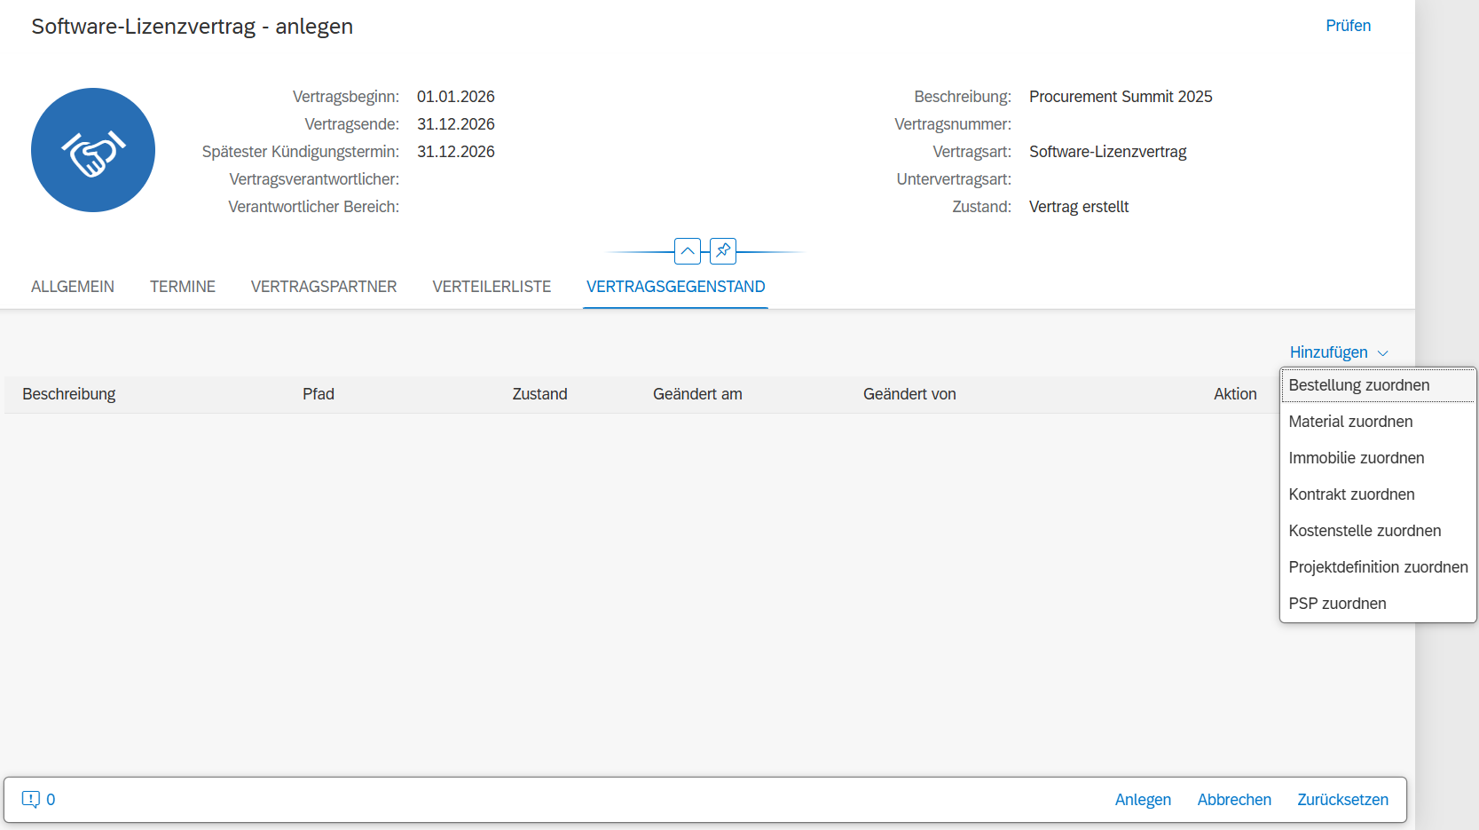
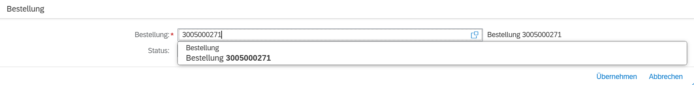
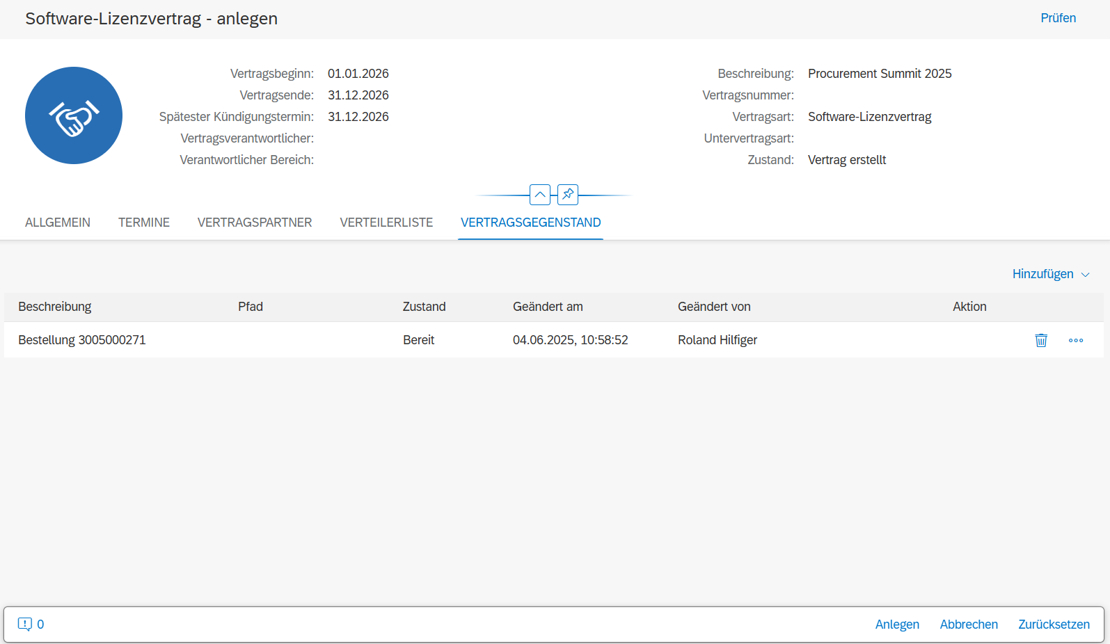
XFT Contract Manager 4S4
Vertragsaktenanlage in SAPUI5 Verknüpfung der Vertragspartner und Vertragsgenstände

Slide 41



Warum E-Rechnungen mit XFT?
Eine Lösung für E-Rechnungen im Ein- und Ausgang
Ein Ansprechpartner für Sie und das nat. Finanz-Ministerium
Problemlos Intercompany-Prozesse abdecken
Tiefe Integration in die SAP-Module für Logistik (MM, SD) und Finanzen (FI)
Gesetzliche Aufbewahrungspflicht (10 Jahre) der E-Rechnungen meistern
Neue Anforderungen schnell umgesetzt, z. B. PEPPOL-Pflicht / neues Land

Slide 42
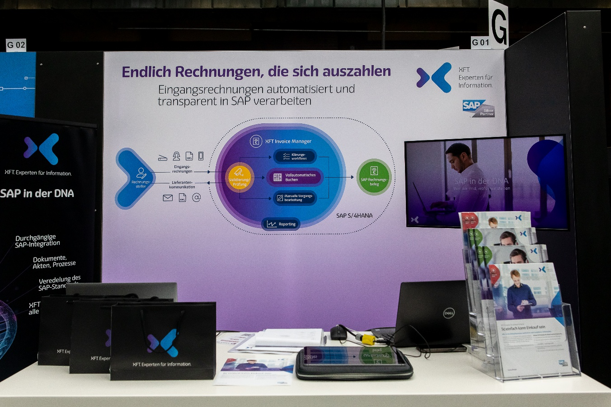


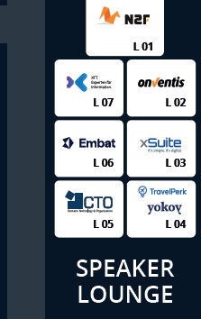
Ihr einfachster Weg zur vollumfänglichen Rechnungsverarbeitung in SAP: XFT GmbH / Stand L07
Notes:
Animation mit Pfeil zu unserem Stand!

Slide 43
Copyright © XFT GmbH.
Alle Rechte vorbehalten.
Weitergabe und Vervielfältigung dieser Publikation oder von Teilen daraus sind ohne die ausdrückliche schriftliche Genehmigung durch die XFT GmbH nicht gestattet. Dies ist unabhängig vom Zweck der Nutzung. In dieser Publikation enthaltene Informationen können ohne vorherige Ankündigung geändert werden.
Die in dieser Präsentation vorgestellten Konzepte, grafischen Gestaltungen und Texte sind geistiges Eigentum der XFT GmbH bzw. der beteiligten Unternehmen und sind urheber- sowie nutzungsrechtlich geschützt. Alle Rechte liegen bei der XFT GmbH sowie den beteiligten Unternehmen.
Haftungsausschluss
Es ist unmöglich in einer Publikation Fehlerfreiheit zu garantieren. Daher behält sich XFT das Recht vor, Publikationen und die in ihnen enthaltene Informationen ohne vorherige Ankündigung zu ändern. Die Haftung für Korrektheit, Vollständigkeit und Aktualität der bereitgestellten Informationen ist ausgeschlossen. Die Informationen in dieser Publikation sind vertraulich und stehen im geistigen Eigentum der XFT und dürfen ohne ihre Zustimmung nicht Dritten mitgeteilt werden. XFT steht in keinerlei Verpflichtung, in dieser Publikation vorgestellte Geschäftsmaßnahmen zu implementieren oder Funktionen zu entwickeln und zu veröffentlichen. Die Informationen in dieser Publikation stellen keine Verpflichtung dar und aus ihnen ergibt sich auch keinerlei Verpflichtung der XFT. Diese Publikation dient lediglich informellen Zwecken und ist kein Bestandteil eines bestehenden oder erst noch zu entstehenden Vertrages.
© Copyright XFT GmbH, Version 05/2024.

Slide 44
Copyright © XFT GmbH.
Alle Rechte vorbehalten.
Eingetragene Warenzeichen
SAP, ABAP, SAPPHIRE, SAP ArchiveLink, SAP NetWeaver, SAP Business Suite, SAP ERP, SAP ERP Corporate Services, SAP Fiori, SAP HANA, SAP S/4HANA, SAP SuccessFactors, SAP Solution Manager, SAP NetWeaver Portal sind eingetragene Warenzeichen der SAP SE & Co. KG in Deutschland und in verschiedenen anderen Ländern.
Microsoft, Windows, Outlook, Excel, Word, PowerPoint und SQL Server sind eingetragene Marken der Microsoft Corporation.
Adobe, das Adobe Logo, Acrobat, PostScript und Reader sind Marken oder eingetragene Marken von Adobe Systems Inc. in den USA und/oder anderen Ländern.
XFT Task Manager 4S4, XFT Task Manager, XFT Compliance Cycle 4S4, XFT Compliance Cycle, XFT Queue Manager 4S4, XFT Queue Manager, XFT Document Composer 4S4, XFT Document Composer, XFT Document Connector 4S4, XFT Document Connector, XFT Personnel File 4S4, XFT Personnel File, XFT Personnel Manager 4S4, XFT Personnel Manager, XFT Zeugnismanager 4S4, XFT Zeugnismanager, XFT Contract Manager 4S4, XFT Contract Manager, XFT Purchase Manager 4S4, XFT Purchase Manager, XFT Confirmation Manager 4S4, XFT Confirmation Manager, XFT Invoice Manager 4S4, XFT Invoice Manager, XFT Billing Manager 4S4, XFT Billing Manager, XFT Sales Manager 4S4, XFT Sales Manager, XFT Project File 4S4, XFT Project File, XFT PPAP File 4S4, XFT PPAP File, XFT Change Manager 4S4, XFT Change Manager, XFT Machine File 4S4, XFT Machine File, XFT Sales Document Cycle 4S4, XFT Sales Document Cycle, XFT Material Creation 4S4, XFT Material Creation sind Warenzeichen und Produktnamen der XFT GmbH in Deutschland und/oder in anderen Ländern.
Falls nicht abweichend ausgewiesen, sind alle Warenzeichen, die in dieser Publikation verwendet werden, geschützt. Dies gilt auch für Unternehmenslogo und andere Produktnamen.
© Copyright XFT GmbH, Version 05/2024.

Slide 45
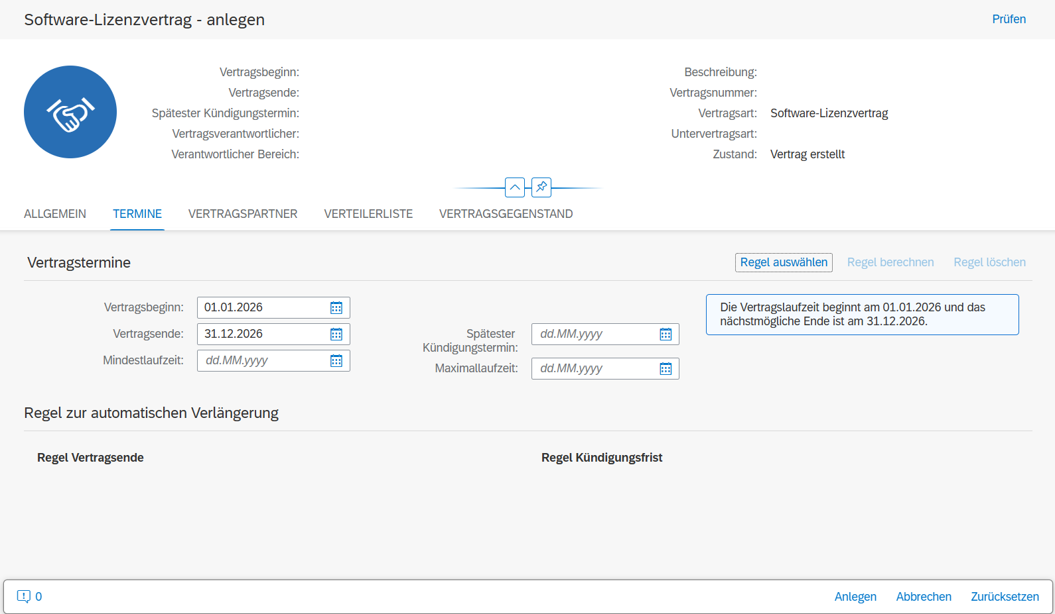
XFT Contract Manager 4S4 Vertragsaktenanlage in SAPUI5
Automatische Berechnung von Vertragsrelevanten Fristen

Slide 47
XFT Contract Manager 4S4 Vertragsaktenanlage in SAPUI5
Verknüpfung der Vertragspartner und Vertragsgenstände

Slide 51
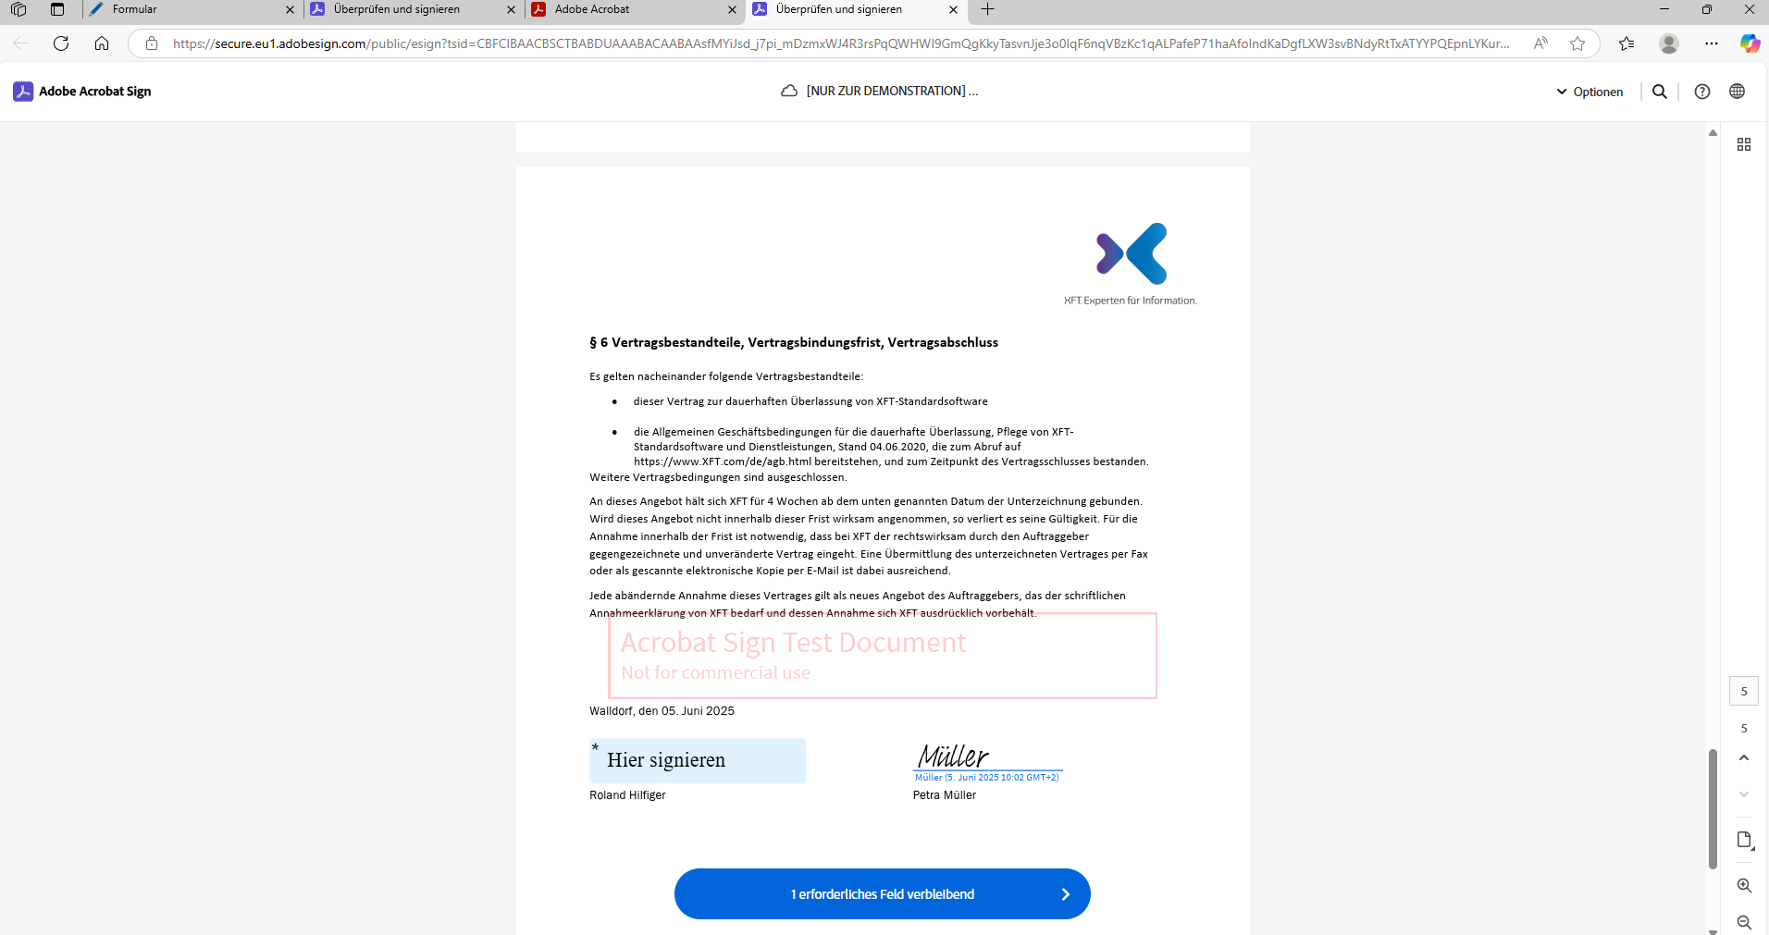

Slide 54
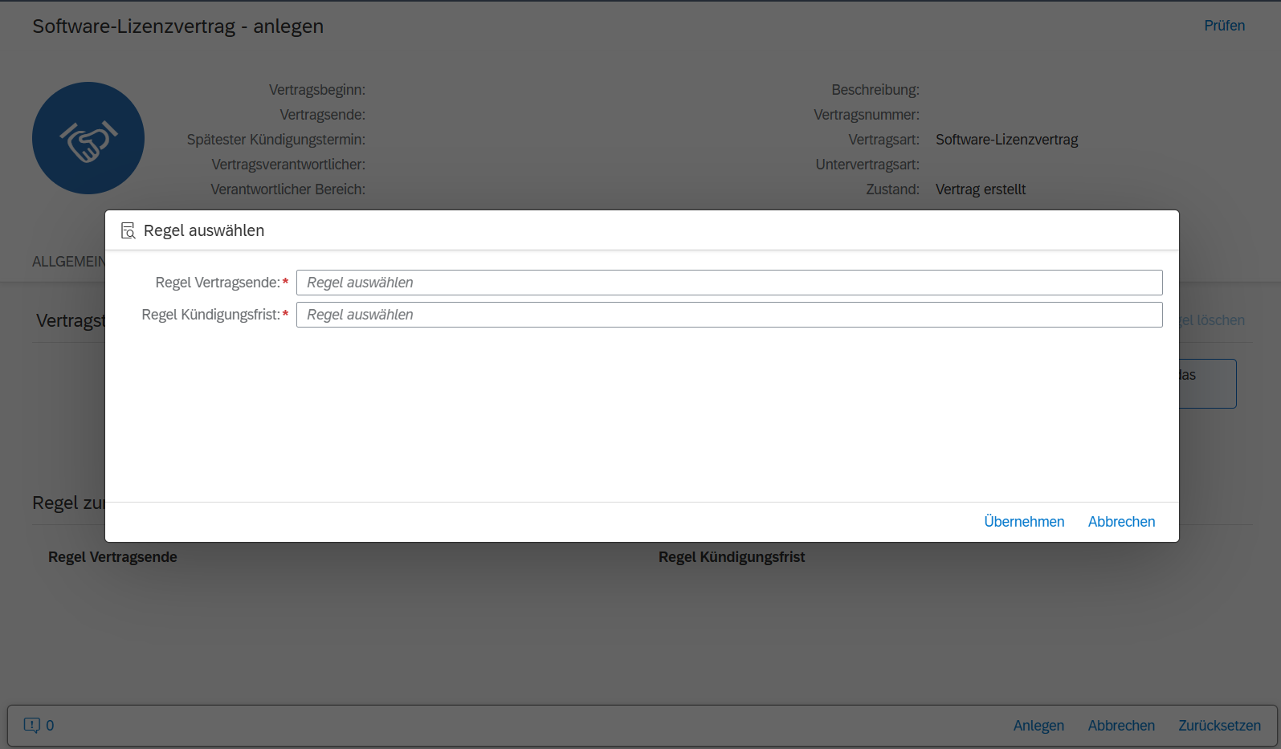

Slide 56
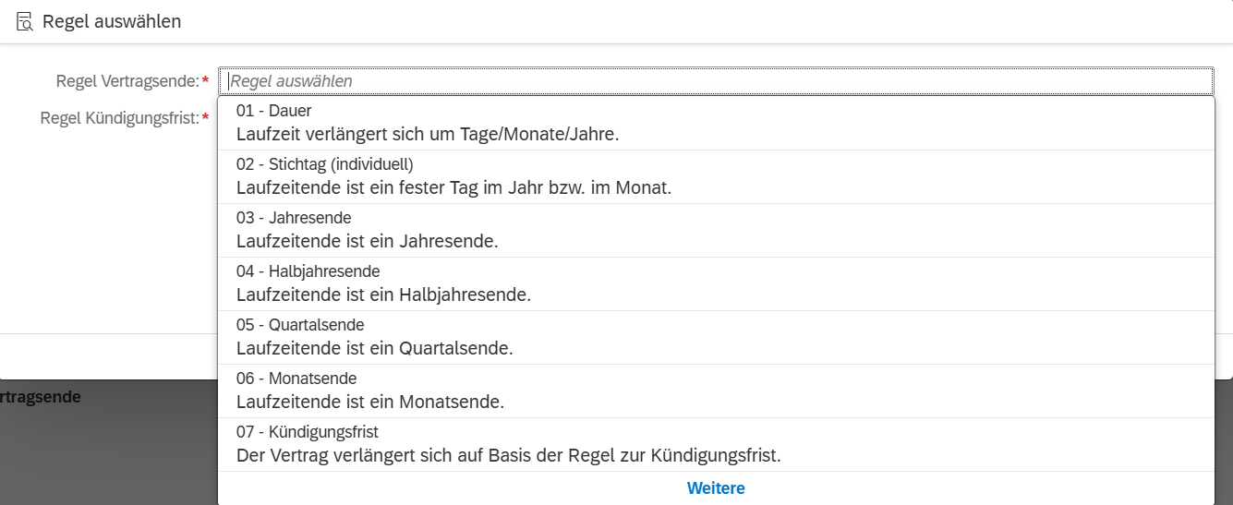

Slide 67
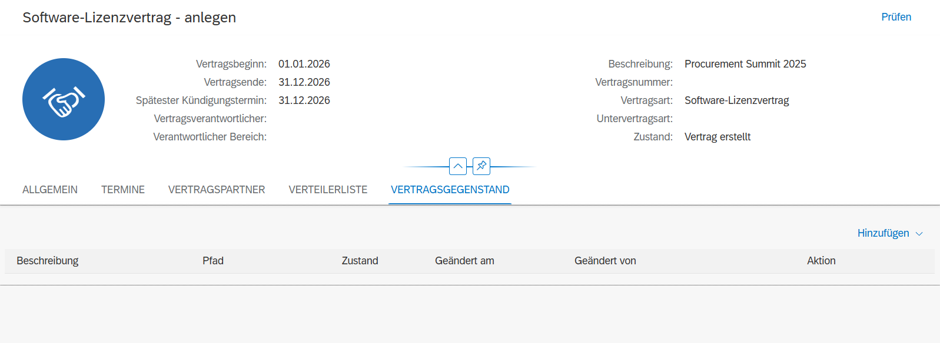

Slide 72
